Slide 1
KULIAH 1
PENDAHULUAN

Slide 2
HAKIKAT KEPEMIMPINAN
Filosofis Kepemimpinan
Setiap manusia adalah pemimpin dan setiap
pemimpin diminta pertanggungjawabannya.
Kepemimpinan adalah urusan semua orang.
Filsafat kepemimpinan menjelaskan:
Ontologi,
Aksiologi,
Epistemologi kepemimpinan.

Slide 3
Orientasi “Keras” atau tugas
Orientasi “Lunak” atau hubungan manusiawi
Taylor
Mayo
Ahli Teori Klasik
Hubungan manusiawi
Pendekatan kuantitatif
Pendekatan Perilaku
Pendekatan Perilaku

Slide 4


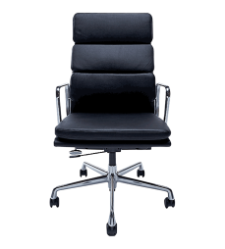
Orang yang memimpin
Pemimpin
Pimpinan
Kepemimpinan
Proses memimpin
Posisi atau jabatan

Slide 5
Pemimpin: Orang yang memimpin.
Setiap manusia adalah pemimpin dan setiap
pemimpin diminta pertanggungjawabannya.
Kepemimpinan adalah urusan semua orang.
Jika ingin sukses perkuatlah kepemimpinan
Anda karena utk memenangkan persaingan,
Anda harus memiliki kepemimpinan yang kuat
Seperti tuntutan keterampilan Abad 21

Slide 6
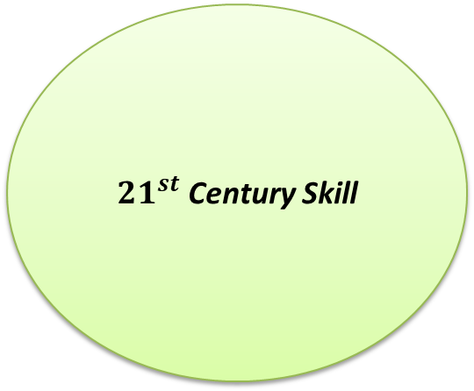
Digital literacy
Leader-ship
Communication
${21}^{st}$ Century Skill
Team working
Emotional intelegence
Problem solving
Entre-peneurship
Global citizenship

Slide 7
Ten Commandements of Success
1. Kerja keras
2. Belajar keras
3. Berinisiatif
4. Mencintai pekerjaan
5. Jelas berkomunikasi
6. Semangat untuk sukses
7. Kepribadian
8. Saling membantu
9 Demokratis.
10 Melakukan yang terbaik

Slide 8
Pemimpin harus menginspirasi pengikutnya.
Pemimpin harus komitmen kepada VMTS dengan
menggunakan teknik kepemimpinan:

Slide 9
Fokus: Visi
Bantu pengikut
memahami &
cara melaksanakan
misi
Melatih dan
Membimbing
pengikut
Teknik
Kepemimpinan
Memberdayakan
pengikut sesuai
keahliannya
Melaksanakan
Komunikasi
efektif
Goetsch & Davis, 2014)

Slide 10
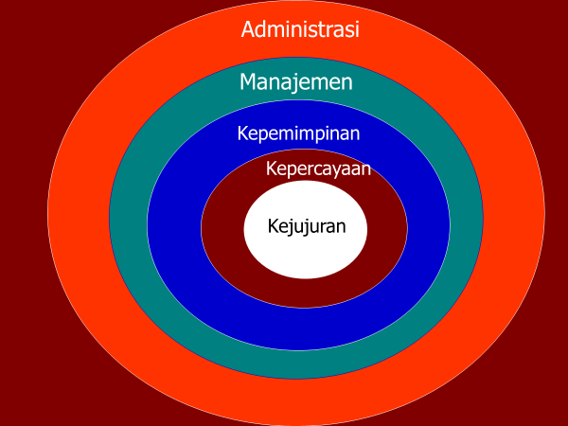

Slide 11
Leader are built, not born
(Empirisme)
Leader are born and built
(konvergensi)
Leader are born, not built
(Nativisme)
= Natural Leader
TIGA PAHAM KEPEMIMPINAN

Slide 12
Pemimpin
Formal: Ada Surat Keputusan (SK)
Nonformal: non-SK
= emergent
leadership
= assigned
leadership

Slide 13
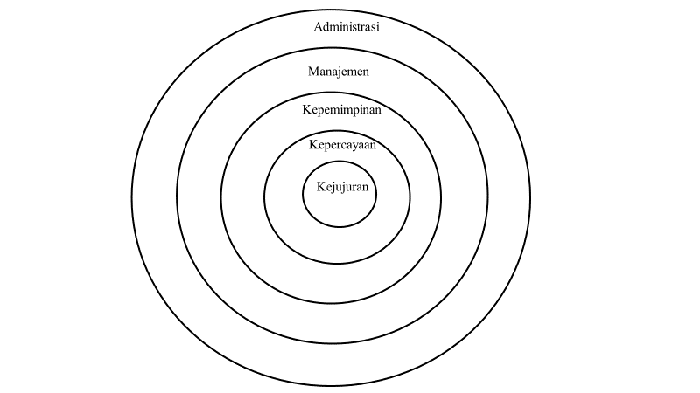

Slide 14
Transendental
Budaya
Organisasi
Profesi
Grup
Inter-
personal
Intra-
personal

Slide 15
Definisi Kepemimpinan
Yukl (2013), kepemimpinan sebagai:
1. fokus proses kelompok
2. kepribadian dan pengaruhnya
3. seni agar bujukan dipenuhi
4. latihan mempengaruhi
5. tindakan
6. bentuk membujuk

Slide 16
7. kekuatan hubungan
8. instrumen mencapai tujuan
9. pengaruh interaksi
10. perbedaan peran
11. inisiasi struktur
Definisi di atas yang paling lengkap

Slide 17
Bush (2010), kepemimpinan adalah tindakan
mempengaruhi orang lain untuk mencapai
tujuan.
Sharma (2009), kepemimpinan adalah:
1. tindakan mempengaruhi orang
2. mempengaruhi masyarakat & warga sekolah
3. membimbing pengikut mewujudkan visi
4. Membujuk pengikut menyampaikan minatnya

Slide 18
Menyelesaikan
Tugas
Mengembangkan
dan memberdayakan
Tim
Meningkatkan
Komepetensi dan
Komitmen
Individu

Slide 19
Northouse (2018), kepemimpinan adalah:
proses yang dilakukan seorang untuk
mepengaruhi kelompok dalam mencapai
tujuan bersama.

Slide 20
Yukl (2013), kepemimpinan adalah:
1. individu yg memimpin aktivitas kelompok
2. pengaruh antar pribadi
3. kepribadian dan pengaruhnya
4. peningkatan pengeruh sedikit demi sedikit
5. proses mempengaruhi aktivitas kelompok
6. proses pemberian pengarahan yang bermakna
7. Orang yg konsisten berkontribusi thd sekolah

Slide 21
Evolusi Definisi Kepemimpinan
Pertama kali muncul 1700-an.
1920: Definisi pertama: Kepemimpinan adalah
kemampuan mempengaruhi bawahan
agar ta’at, hormat, setia, dan mudah
bekerja sama

Slide 22
1900-1929: lebih menekankan kontrol dan
sentralisasi kekuasaan
1930-an : sebagai pengaruh drpd mendominasi
1940-an : perilaku individu
1950-an : tindakan pemimpin dalam kelompok
1960-an : perilaku mempengaruhi kelompok
1970-an : proses timbal balik menggerakkan
orang dgn motif, nilai, ekonomi,
politik, sumber daya, orang dgn
sehingga tujuan tercapai.

Slide 23
1980-an : kepemimpinan didefinisikan sebagai
(1) melakukan yg diharapkan pemimpin
(2) pengaruh
(3) traits
(4) transformasi.
2000-skrg: perdebatan kepemimpinan dan
manajemen masih berlangsung terus
sampai sekarang.

Slide 24
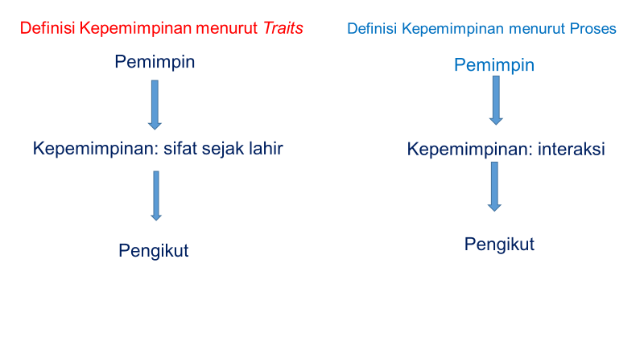

Slide 25

Kepemimpinan adalah proses mempengaruhi sekelompok orang
untuk mencapai tujuan bersama secara efektif dan efisien.

Slide 26
Kepemimpinan pendidikan adalah penerapan kepemimpinan di pendidikan.
Kepemimpinan pendidikan adalah proses mempengaruhi sekelompok orang untuk mencapai tujuan pendidikan secara efektif dan efisien.

Slide 27
Komponen kepemimpinan
1.Proses
2.Mempengaruhi
3.Peristiwa dalam kelompok
4.Tujuan bersama
5. Cara mencapai:
efektif dan efisien

Slide 28

Apa beda efektif dengan efisien
Efektif = do the right things
Efektif = melakukan pekerjaan yg benar
Efisien = do things right
Efisien = melakukan pekerjaan dgn benar
Efisien(Daya guna)=penghematan 7M+1i
(Man, Money, Material, Machines, Methods,
Marketing, Minutes, and Information)

Slide 29
1. Efektif (Hasil guna) = tingkat pencapaian
tujuan
2. Efektif = tingkat kepuasan
3. Tingkat keefektifan = pelaksanaan dibagi perencanaan dikali 100%
Pelaksanaan = realisasi = implementasi
Perencanaan = target

Slide 30
4. Efektif = Output dibagi outcome
Efisiensi ada dua: internal dan eksternal sekolah. Lihat gambar berikut

Slide 31
Kualitas dan Inovasi
Konteks
Input
Proses
Output
Outcome
Efektivitas
Efisiensi Internal
Efisiensi Eksternal
Sekolah sebagai Sistem

Slide 32
Hal-hal yang dapat
mempengaruhi pengikut:
1. interpretasi kejadian internal & eksternal
2. memilih tujuan dan strategi yang tepat
3. memotivasi pengikut mencapai tujuan
4. saling percaya dan bekerja sama dengan
pengikut
5. mengorganisasikan dan mengkoordinasikan
tugas
6. mengalokasikan sumber daya untuk
kegiatan mencapai tujuan (Yukl, 2013)

Slide 33
terwujudnya peningkatan mutu proses dan hasil belajar siswa secara terus-menerus;
tersedianya visi sekolah dan agen perubahan;
terkoordinasinya warga sekolah dalam mewujudkan visi;
terberdayakannya guru secara optimal;
terbinanya pengembangan karier guru;
tingginya kinerja sekolah.
Tujuan KP

Slide 34
MANFAAT KEPEMIMPINAN PENDIDIKAN
menerapkan dan mengembangkan visi;
mendapatkan kepemimpinan yang efektif;
memberdayakan guru dan tenaga kependidikan:
melakukan perubahan terutama meningkatkan mutu sekolah terus-menerus;
mengembangkan sekolah dan menjadi sekolah efektif;

Slide 35
Lanjutan
menerapkan dan mengembangkan iklim dan budaya sekolah yang kondusif;
mendapatkan simbol sekolah yaitu orang pertama yang mewakili sekolah;
mendemonstrasikan keterampilan, ganjaran, dukungan, sistem, pengelolaan sumber daya, pembuatan keputusan, pendelegasian, komunikasi, koordinasi, kerja sama, dan situasi;
meningkatkan daya saing saing sekolah;
meningkatkan daya saing lulusan

Slide 36
Manfaat Kepemimpinan pendidikan bagi kepala sekolah:
mampu menilai SWOT;
Menggunakan kekuasaan dengan tepat;
Menguji nilai personal;
Memahami sejumlah peranan kepemimpinan;
Mengenal hubungan tugas dan hubungan manusiawi; dan
(mengenal tujuan moral dan etika.

Slide 37
Kronologi Teori Kepemimpinan
Mulai 1491 SM sampai sekarang
Minimal ada 10 suka duka sebagai pemimpin.

Slide 38
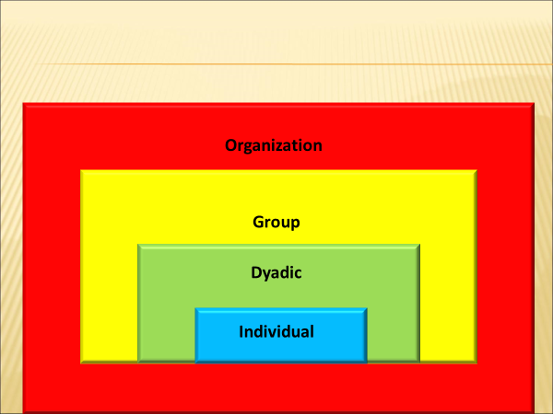

Slide 39

Tiga perspektif teori kepemimpinan
1. meta
2. makro
3. mikro

Slide 40
A performing
art
A philosophical
art
Leadership
is art & science
A martial art
A fine art
Goetsch & Davis, 2014)

Slide 41
MANAJEMEN
KEPEMIMPINAN
MANAJEMEN = KEPEMIMPINAN (Amstrong, 2009: 7)
MANAJEMEN
KEPEMIMPINAN
MANAJEMEN TUMBANG TINDIH DENGAN KEPEMIMPINAN (Amstrong, 2009: 7)

Slide 42
MANAJEMEN
KEPEMIMPINAN
KEPEMIMPINAN BAGIAN DARI MANAJEMEN (Permendiknas No. 19 Tahun 2009 ttg Standar KS)
KEPEMIMPINAN
MANAJEMEN
MANAJEMEN BAGIAN DARI KEPEMIMPINAN (Hersey & Blanchard, 1998)

Slide 43
Apa beda Manager dengan leader?

Slide 44
MANAGER
LEADER
Efisiensi (do things right)
Tujuan dan sistem
Taktis
Bagaimana? Kapan?
Berpikir jangka pendek
Struktur organisasi
Perintah/otoriter
Pemeliharaan &
Perbaikan, status quo
Efektivts(Do the right things
Visi dan orang
Strategis
Apa? Mengapa?
Jangka panjang
Orang
Membolehkan/demokratis
Perubahan & inovasi, dan
visi

Slide 45
MANAGER
LEADER
9. Sukses dari pemeliharaan
10. Peniruan
11. Administrator
12. Pengawasan
13. Standar Operasi Prosedur
14. Konsistensi
15. Risiko dihindari
16. Kompromi
17. Keputusan transaksional
18. Keputusan analitis
Sukses dari komitmen
Keaslian
Inovasi
Kepercayaan/persuasi
Kebijakan
Keluwesan
Risiko sebagai peluang
Menantang
Keputusan transformasional
Keputusan intuitif

Slide 46
MANAGER
LEADER
19. Memotivasi untuk
mencapai standar
20. Minta staf mematuhi
21. Menekankan pd sistem
22. Fokus pada struktur
Menginsipirasi untuk berubah
Menginsipirasi staf
Menekankan pada filosofis
Fokus pada kultur

Slide 47
MANAGER
LEADER
23. Bekerja dengan aturan
24. Posisi ditugaskan
25. Tidak dapat menjadi leader (Chance, 2009: 102)
26. Melakukan yg perlu
dilakukan
Ingin bekerja di luar aturan
Mengambil inisiatif untuk memimpin
Dapat menjadi manajer
Menginginkan melakukan yang perlu dilakukan

Slide 48
MANAJER
LEADER
27. Kekuatan pd jabatan &
kewenangan
Kekuatan pada pribadi
28. Mencapai standar
kinerja
Mencapai standar
keunggulan
29. Bekerja untuk ketaatan
Bekerja untuk komitmen
30. Bepikir naturally
Berpikir radically

Slide 49
Manager Leader
31. Menerima Memberi layanan
layanan dari kepada pekerjanya
pekerjanya
32. Menghasilkan
pekerja melakukan
sesuatu yang
dibutuhkan untuk
dilakukan
Menghasilkan
pekerja mengingin-
kan sesuatu yang
dibutuhkan untuk
dilakukan

Slide 50
Perbedaan Manajemen dg Kepemimpinan
Perbedaan Manajemen dg Kepemimpinan
Manajemen
Kepemimpinan
1. Menghasilkan kete-
Menghasilkan peru-
raturan & konsis-
bahan & dinamis
tensi (status quo)
2. Merencanakan &
Menentukan arah
membelanjakan
a. Menciptakan visi
a. Menetapkan
b. Menjelaskan gam-
agenda
b. Menentukan
baran menyeluruh
jadwal
c. Menentukan
c. Mengalokasikan
strategi
SDO

Slide 51
Manajemen
Kepemimpinan
3. Mengorganisasikan
Mengarahkan karya-
& mengangkat
wan
karyawan
a. Membicarakan
a. Membuat
tujuan.
struktur
b. Membentuk komit-
b. Menempatkan
men
karyawan
c. Membangun tim
c. Menetapkan
peraturan &
& kerja sama
prosedur

Slide 52
Manajemen
Kepemimpinan
4. Mengawasi &
Memotivasi &
menyelesaikan
menginspirasi
masalah
a. Memberi inspirasi
a. Meningkatkan
& semangat.
insentif
b. Memberdayakan
b. Menyelesaikan
karyawan
masalah secara
c. Memenuhi kebu-
kreatif
c. Melakukan
tuhan yg belum
terpenuhi
perbaikan

Slide 53
Manajemen (Kotter, 1991)
Kepemimpinan (Kotter, 1991)
Fokus pada komplek-
Fokus pd perubahan
sitas masalah perenc
dgn mengembangkan
& penganggaran utk
visi & strategi untuk
mencapai tujuan
mencapainya
Mengembangkan
Berkomunikasi dgn org, menciptakan koa-
kapasitas pencapaian perencanaan dg
membtk struktur orga
lisi yg paham visi & berkomitmen mewujudkannya
nisasi, staffing, me- ngembangkan sistem

Slide 54
Manajemen (Kotter, 1991)
Kepemimpinan (Kotter, 1991)
yg dpt menerapkan
Memotivasi org agar bersemangat, tanpa
Rencana dg tepat
& efisien
menekan mrk dengan arahan langsung spt mekanisme control tetapi dg kepuasan thd pencapaian kebu-
tuhan dasar manusia
spt rasa memiliki, di-
dihargai
Menjamin pencapai-
an rencana dengan control & penyelesai- an masalah secara formal & informal,
Membandingkan
Rencana dg pelaks

Slide 55
Manajemen
Kepemimpinan
4. Memiliki enam
Memiliki sembilan
model
model kepem. dik.
a. Formal
a. Manajerial
b. Kolegial
b. Partisipatif
c. Politik
c. Transaksional
d. Subjektif
d. Postmodern
e. Ambiguty
e. Kontingensi
f. Kultural
f. Moral
g. Transformasional
h. Interpersonal
i. Intruksional

Slide 56
Kesimpulan
Manager lebih focus pada efisiensi dan kegiatan bukan kepada manusia.
Leader lebih focus pada efektivitas dan pada manusia

Slide 57
Orang yang focus dan kaku dalam melaksanakan aturan dan prosedur disebut memiliki paham managerialism. Orang tersebut melaksanakan aturan dan prosedur secara yang tertulis dan tidak melaksanakan aturan dan prosedur yang tersirat (kontekstual).

Slide 58
Peranan Mana yang Lebih Penting bagi Pemimpinan Pendidikan?
Manager atau Leader?

Slide 59
Manager dapat menjadi leader
Leader tidak dapat menjadi manager.
Kepala sekolah memerankan keduanya.
Ingat EMASLIM (Educator, Manager, Administrator, Supervisor, Leader, Inovator, and Motivator).
Leader + manager = managerial
Leadership (Sharma, 2009).

Slide 60
The best manager tend to become good leader because they develop leadership ablities and skills through practicing good management techniques seldom is there effective leader who has not been a good manager (Sharma, 2009)

Slide 61
Principals must learn how to balance the role of leader and manager (Smith, Stuart, C., & Piele, Phillip, K. (2006).

